Slide 1
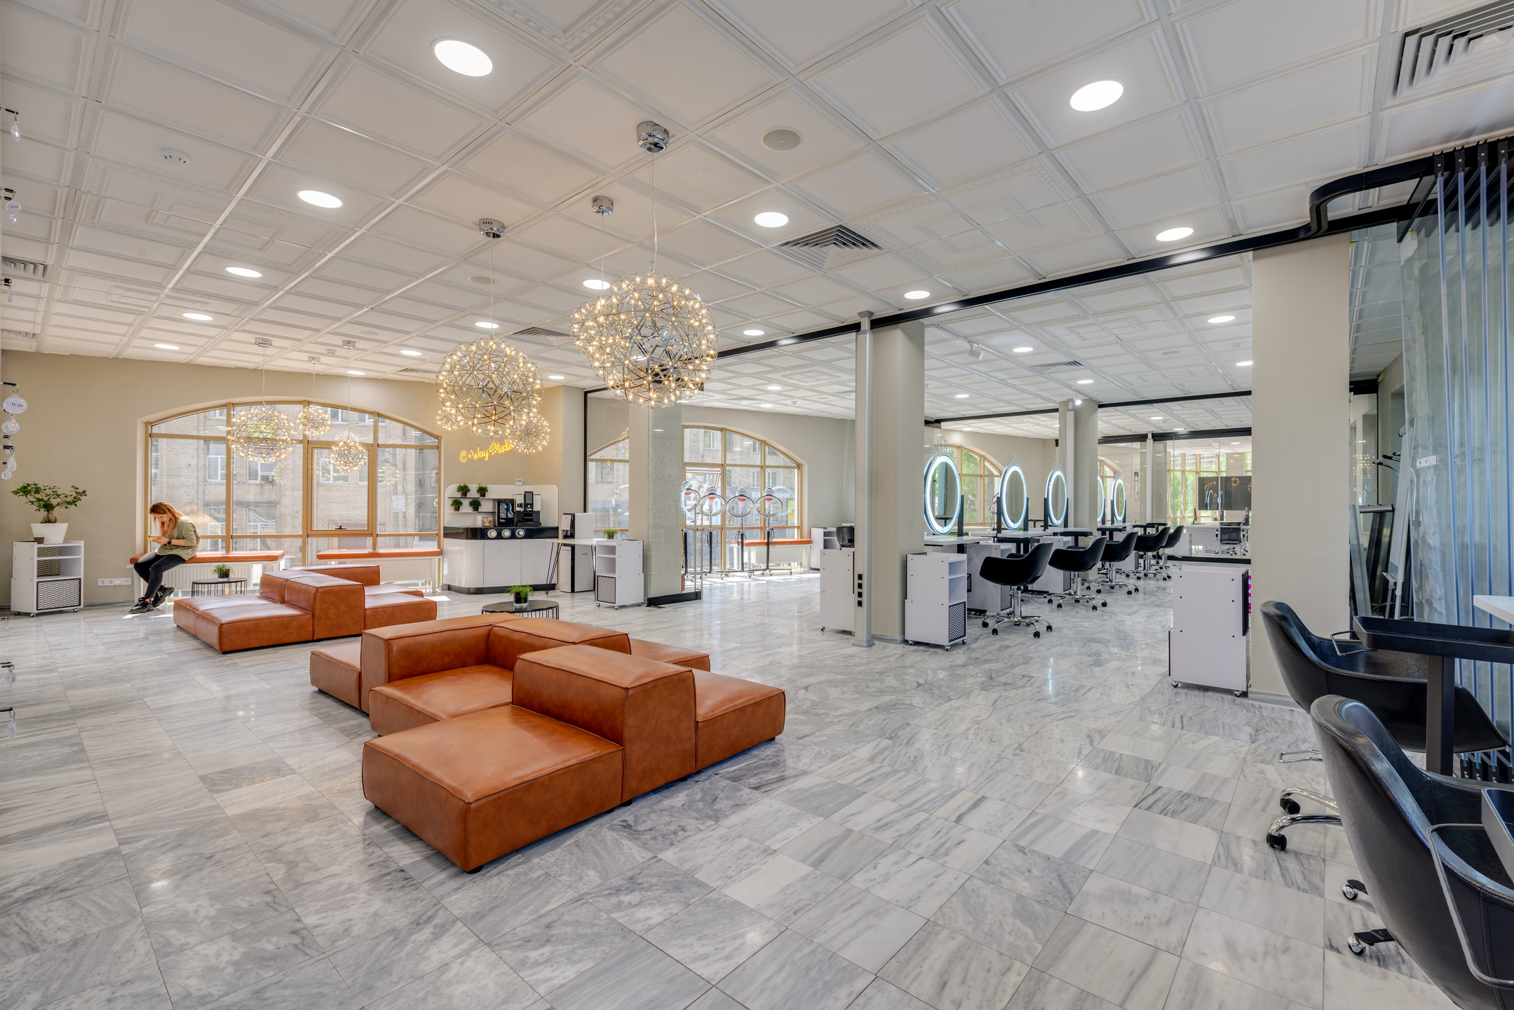
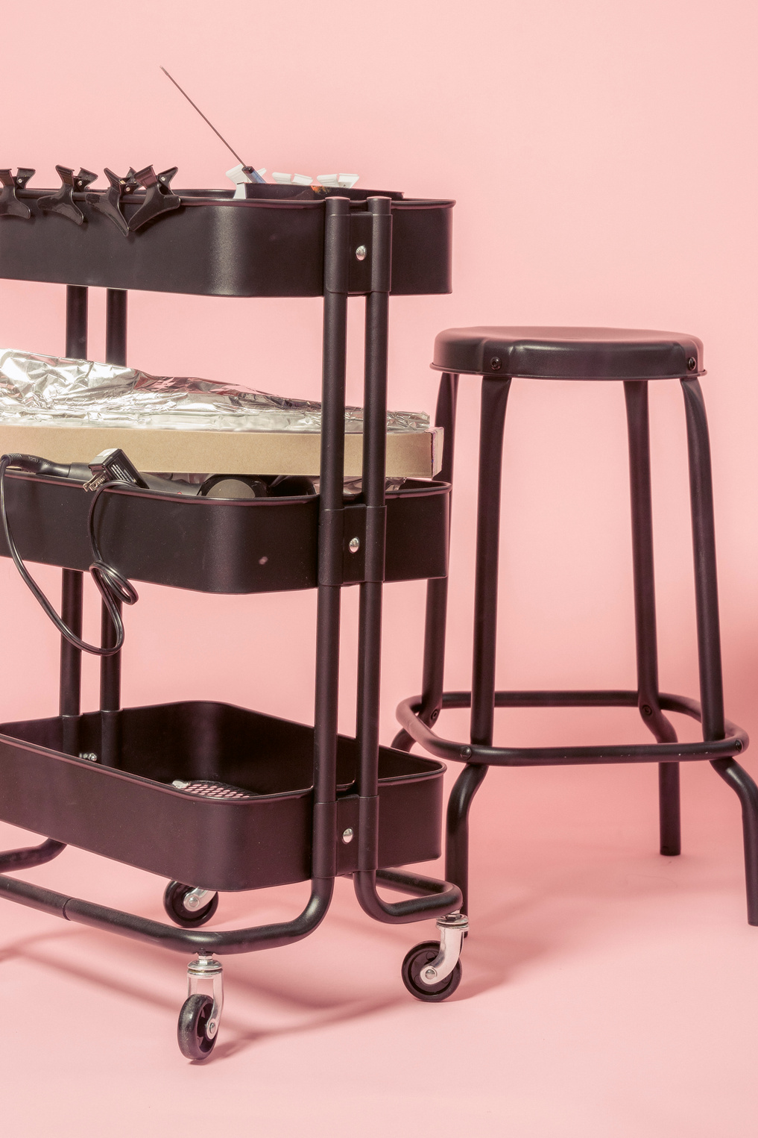
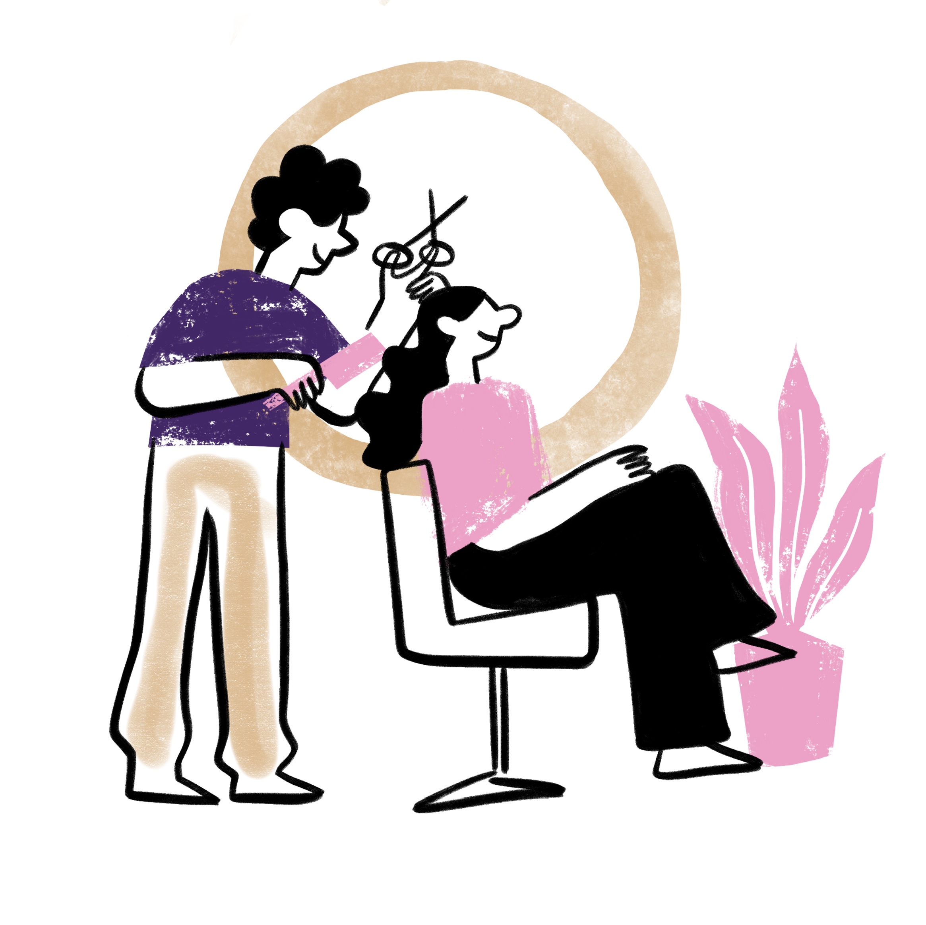
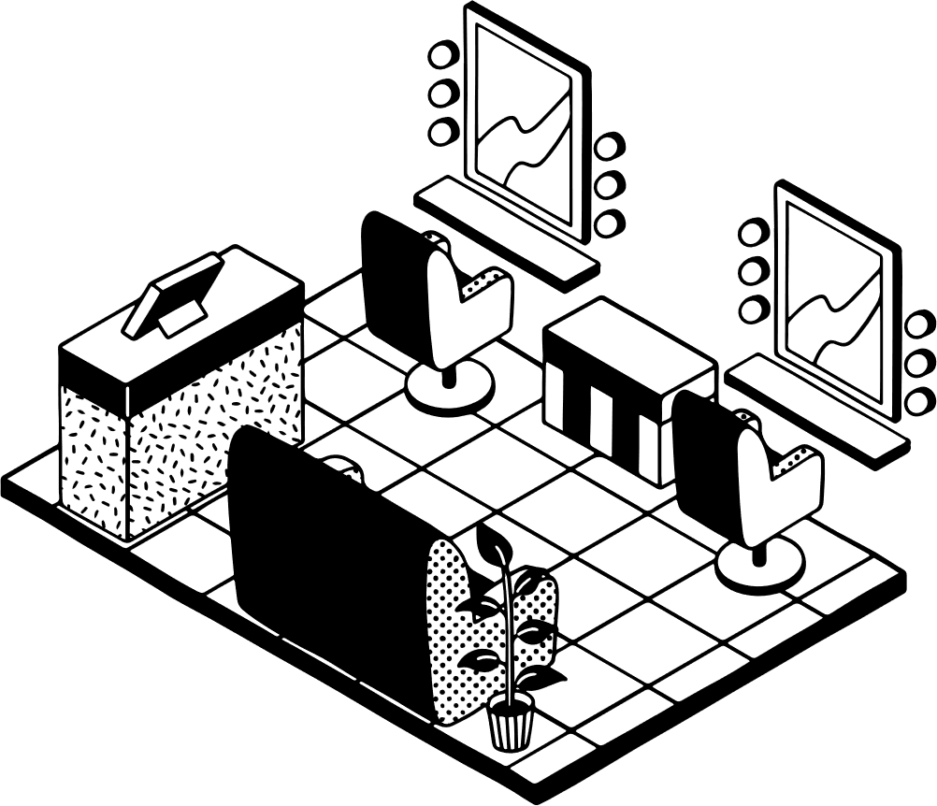
ORGANIZACIÓN DEL PUESTO DE TRABAJO EN TRATAMIENTOS CAPILARES

Slide 2
OBJETIVOS
✅ Comprender la importancia de un entorno profesional bien organizado
🪑 Identificar los elementos técnicos y estéticos del puesto de trabajo
🧼 Aplicar medidas de higiene, seguridad y ergonomía
👥 Preparar correctamente al profesional y al cliente antes del tratamiento
🧪Reconocer los criterios de limpieza, desinfección y esterilización

Slide 3
Introducción
En la actualidad, los tratamientos capilares ocupan un lugar destacado en los servicios de peluquería, respondiendo a una creciente demanda de bienestar, salud y estética. Para garantizar la calidad del servicio, es fundamental que el entorno de trabajo esté correctamente diseñado y acondicionado, cumpliendo con los requisitos técnicos, higiénico-sanitarios y ergonómicos.
Esta unidad aborda los principios esenciales para organizar el puesto de trabajo, prevenir riesgos, aplicar normas de higiene y adoptar posturas ergonómicas, formando a profesionales capaces de ofrecer tratamientos capilares seguros, eficaces y de alta calidad.

Slide 4
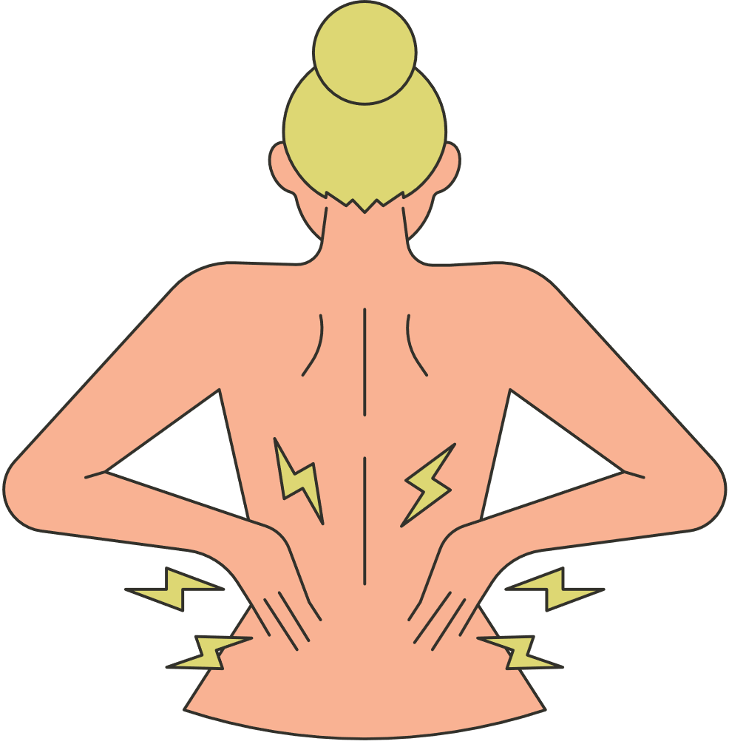
Instalaciones para Servicios Capilares
🎯 ¿Por qué son importantes?
• 🧴 Adaptadas al tipo de tratamiento
• 🧍‍♀️ Pensadas para el cliente y el profesional
• ⚙️ Mejoran la calidad, seguridad y eficiencia
• Favorecen el bienestar postural del técnico

Slide 5
ASPECTOS CLAVE DEL ESPACIO DE TRABAJO CAPILAR
🪑 PUESTO DE TRABAJO
• Disposición ergonómica de herramientas y mobiliario
• Facilita la eficacia técnica y previene lesiones
💡 CONDICIONES AMBIENTALES
• Iluminación, ventilación, temperatura y control del ruido
• Mejoran la concentración y la experiencia del cliente
📦 ORGANIZACIÓN DEL TRABAJO
• Distribución funcional del espacio
• Gestión eficiente de utensilios y productos
• Optimiza tiempos y mejora la operatividad

Slide 6
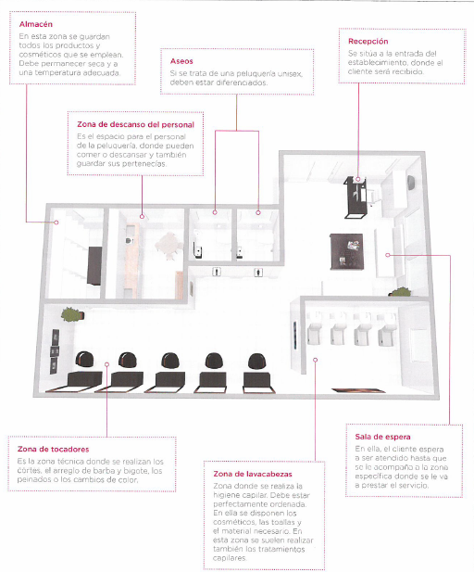
Distribución funcional del salón de peluquería
• Espacio organizado según funcionalidad, confort y eficiencia
• Adaptado a la arquitectura del local y tipo de servicios
•Mejora el rendimiento profesional y la experiencia del cliente

Slide 7
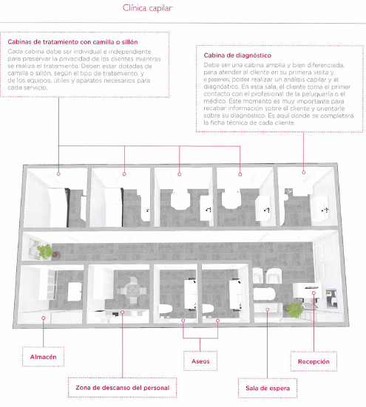
Clínica capilar
Una clínica capilar es un centro especializado en el diagnóstico, tratamiento y cuidado del cabello y cuero cabelludo.
🔸 Servicios que ofrece
• Tratamientos para la caída del cabello
• Manejo de alopecia, caspa, seborrea
• Soluciones para otros trastornos capilares
👥 Equipo profesional
• 🧑‍⚕️ Dermatólogos
• 🧑‍🔬 Tricólogos (especialistas en cabello y cuero cabelludo)
• 🧑‍⚕️ Cirujanos capilares
• 💇‍♀️ Técnicos en estética capilar

Slide 8
1. 1. Distribución funcional del espacio en el salón de peluquería
ZONA DE TRATAMIENTOS CAPILARES
• Generalmente, se destina aproximadamente la mitad del local a esta área, dado que requiere condiciones específicas de higiene, iluminación y privacidad.
• En caso de no contar con un espacio exclusivo para tratamientos capilares, se debe seleccionar la zona más tranquila, alejada del tránsito de clientes y del ruido ambiental.
• Esta zona debe estar equipada con lavacabezas ergonómicos, mobiliario técnico, almacenamiento de productos y acceso a agua corriente caliente y fría.

Slide 9
🪑 ZONAS COMUNES
• Incluyen la recepción, sala de espera, zona de corte y peinado, área de coloración y, si procede, espacios destinados a estética complementaria.
• Estas zonas deben ser accesibles, cómodas y visualmente atractivas, favoreciendo la circulación fluida de clientes y profesionales.
🧱 CRITERIOS TÉCNICOS DE ADECUACIÓN
• Cada espacio debe cumplir con los requisitos técnicos y normativos según su uso: ventilación, iluminación, aislamiento acústico, seguridad eléctrica y ergonomía.
• La distribución debe facilitar la limpieza y desinfección, respetando los protocolos sanitarios vigentes.
• La zonificación debe reflejar la identidad del centro: no es lo mismo un salón de peluquería tradicional que un centro de imagen integral o un espacio de formación.
Fases del proyecto

Slide 10
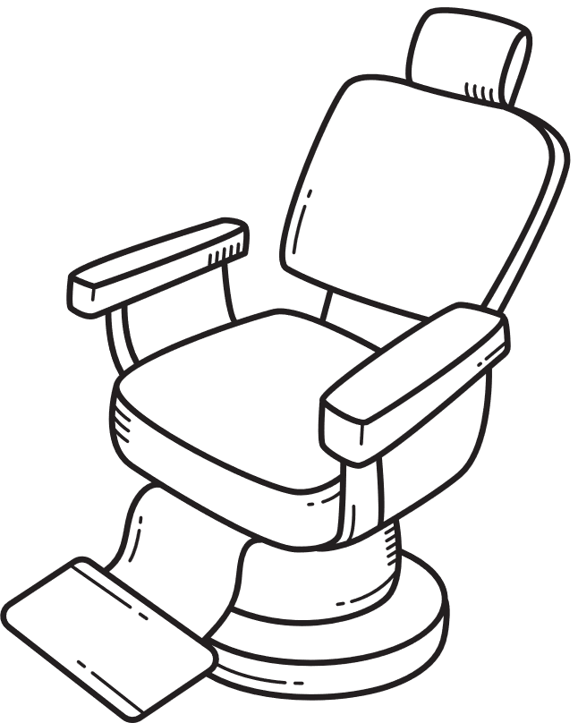
Mobiliario | Características clave
🪞 Tocadores | Espejo amplio, superficie de apoyo, almacenamiento, diseño organizado
Sillones de trabajo | Ergonómicos, regulables, con reposacabezas, reposabrazos y materiales resistentes
🚿 Lavacabezas | Modelos fijos o basculantes, masaje cervical, regulación térmica, grifería funcional
Carritos auxiliares | Móviles, compartimentos diferenciados, ruedas seguras, superficies lavables
🧴 Estanterías y vitrinas | Almacenamiento y exhibición, estética cuidada, ubicación estratégica
Mobiliario técnico en el salón de peluquería
Función principal garantizar:
• Funcionalidad del espacio
• Comodidad del cliente
• Eficiencia del profesional
🌟 Requisitos clave
• Ergonomía
• Higiene
• Estética acorde al estilo del salón

Slide 11
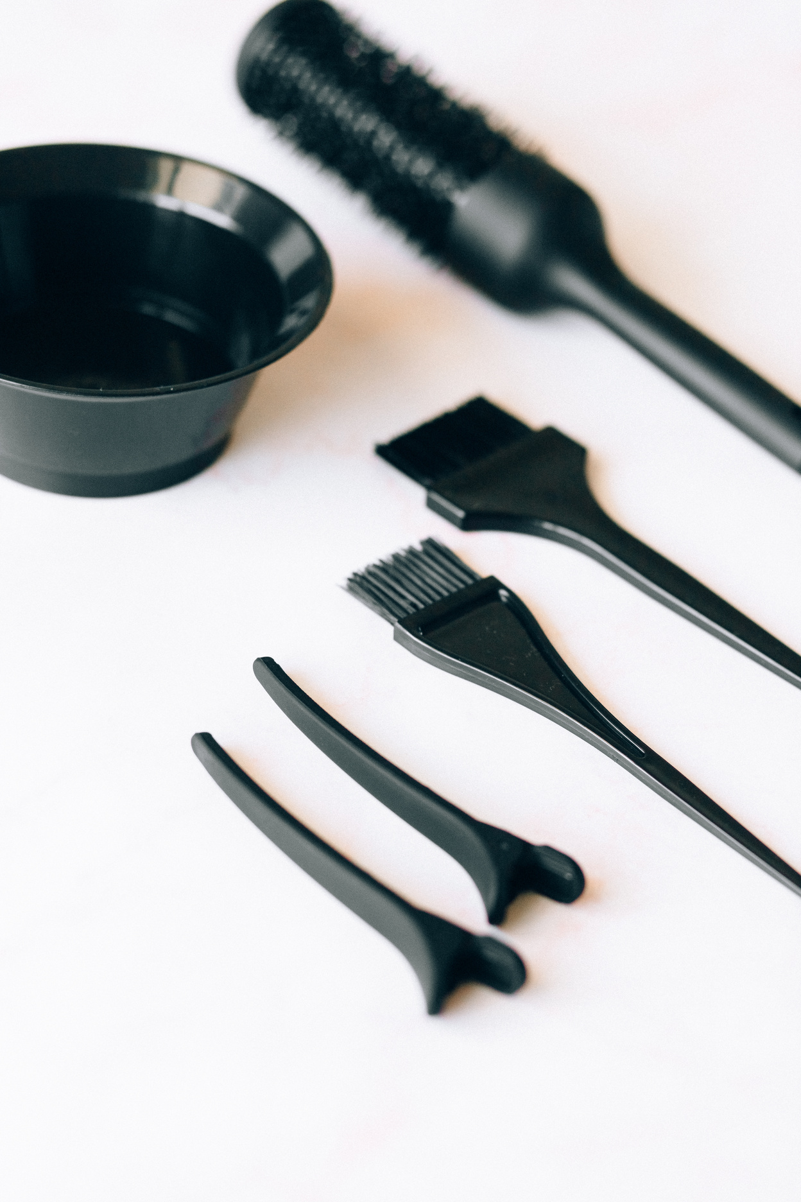
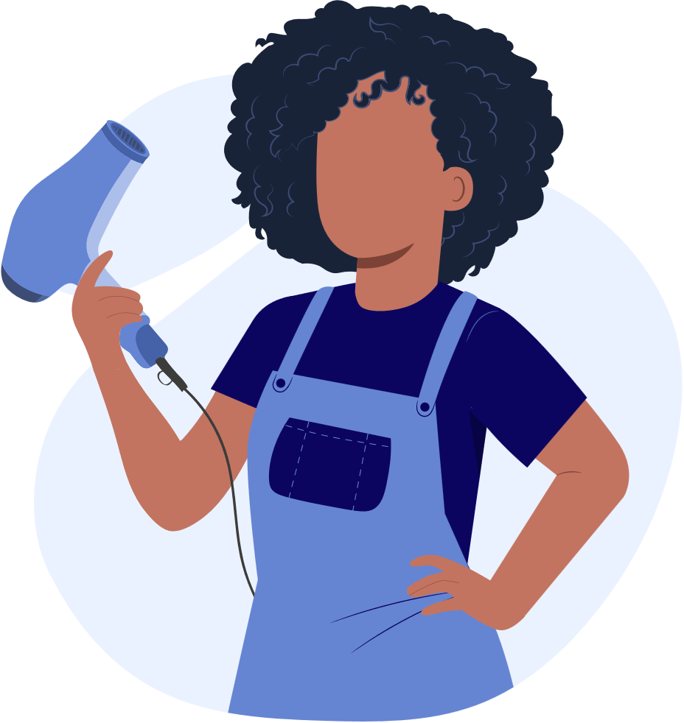



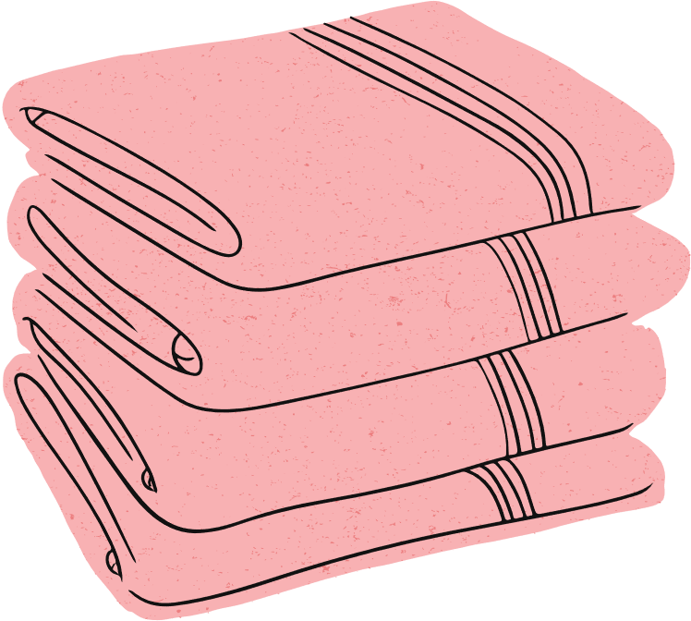
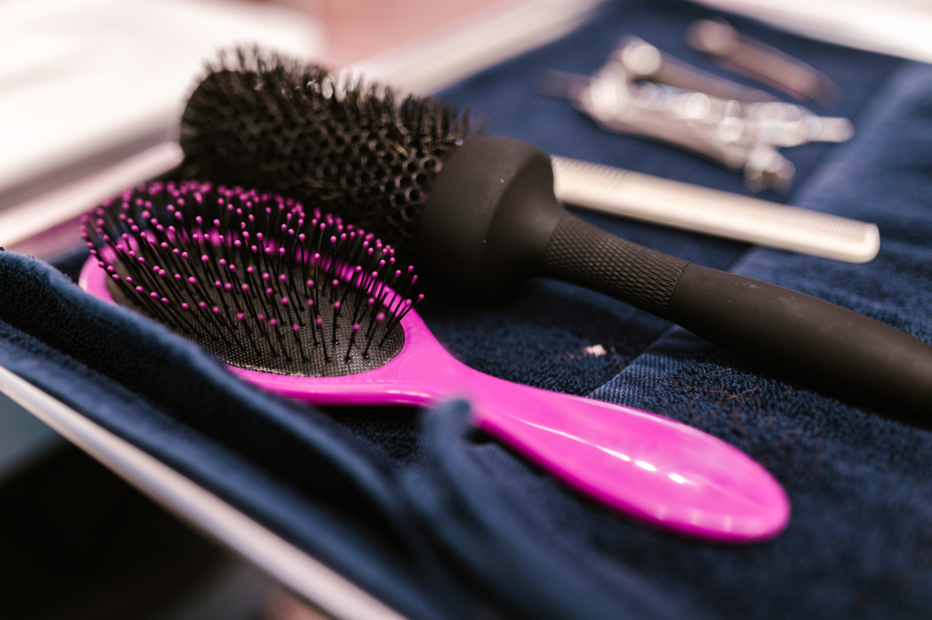
1.3 Útiles, herramientas y materiales
🧼 Material de protección
• Delantal
• Gafas de protección
• Materiales desechables
💇‍♀️ Herramientas técnicas
• Pulverizador manual
• Secador y difusor
• Cepillos
• Peines
• Pinzas
🧪 Material auxiliar
• Bol
• Espátula de plástico

Slide 12
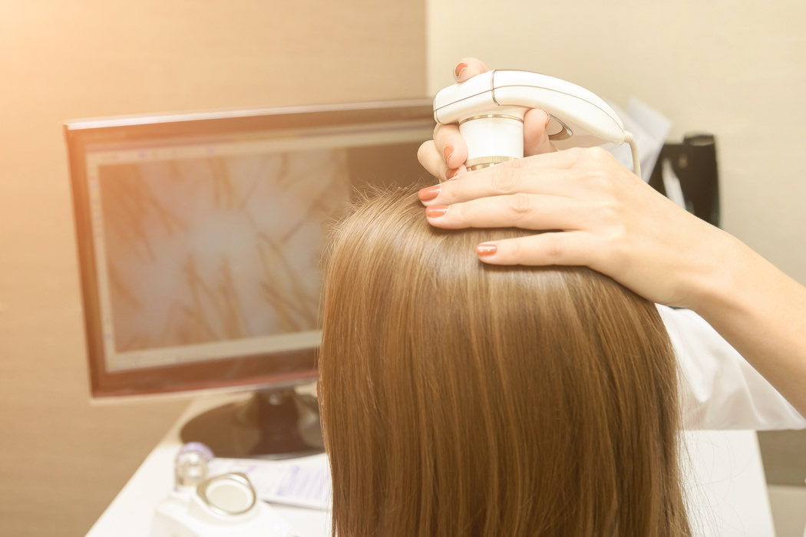
💆‍♂️ 1.4 Equipos técnicos en tratamientos capilares
🧪 IMPORTANCIA EN EL ÁMBITO PROFESIONAL
El uso de equipos técnicos especializados es esencial para garantizar la eficacia de los tratamientos capilares, tanto en la fase de diagnóstico como en la aplicación terapéutica.
⚙️ FUNCIONES PRINCIPALES
• Actúan sobre el cuero cabelludo mediante estímulos físico-químicos
• Favorecen la regeneración capilar
• Mejoran la oxigenación tisular
• Facilitan la penetración de principios activos

Slide 13
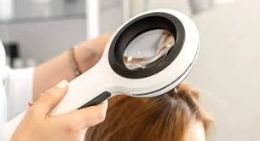
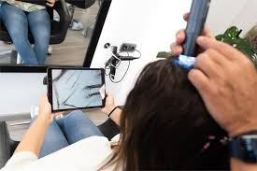
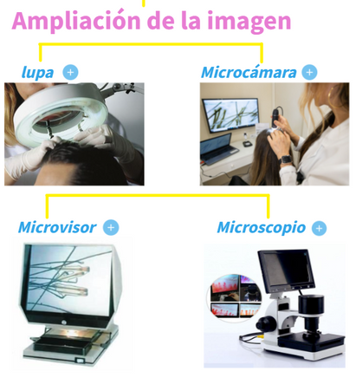
🔍 Equipos de diagnóstico instrumental
🧠 ¿Para qué sirven?
Permiten evaluar con precisión el estado del cabello y del cuero cabelludo, ayudando a seleccionar el tratamiento más adecuado según las necesidades del cliente.
EQUIPO | MECANISMO | CARACTERÍSTICAS
Lupa | Amplía los detalles que se pueden observar a simple vista, mediante el uso de lentes de aumento. | Permite observar cualquier alteración capilar. Fácil de usar. Es económico.
Microcámara | Amplía la imagen a través de una cámara de vídeo. | Ofrece mayor aumento que la lupa. La zona se visualiza en un monitor. El cliente puede observar la zona.
Microvisor y microscopio óptico | Aumenta la imagen mediante un juego de lentes. | Gran aumento. La visualización se realiza en un monitor. El cliente puede observar la zona. Usado para hacer tricogramas.

Slide 14
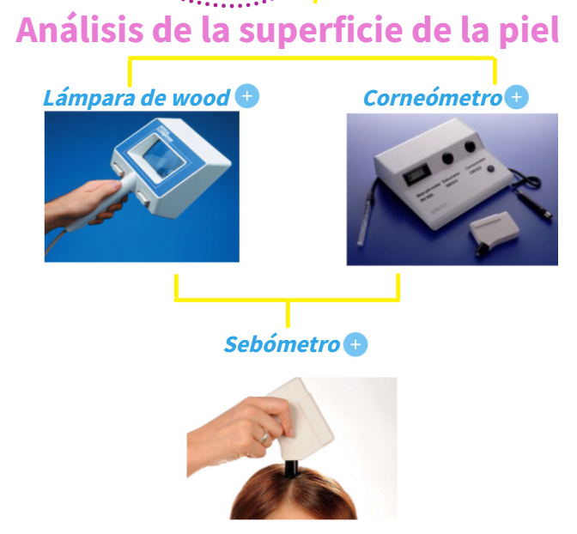

EQUIPOS QUE ANALIZAN LA EMULSIÓN EPICUTÁNEA
EQUIPO | MECANISMO | CARACTERÍSTICAS
Luz de Wood | Permite identificar la fluorescencia en componentes orgánicos. | Según el color de la luz emitida, permite valorar el estado del cuero cabelludo.
Medidor de la hidratación de la piel | Mide la conductividad o facilidad de conducción de la corriente eléctrica | Cuantifica el grado de hidratación del cuero cabelludo antes y después de un tratamiento cosmético.
Sebómetro | Mide la cantidad de lípidos. | Detecta la seborrea y la eficacia de los tratamientos para combatirla
Peachímetro | Mide el valor del pH del cuero cabelludo. | Identifica valores anormales de pH.

Slide 15
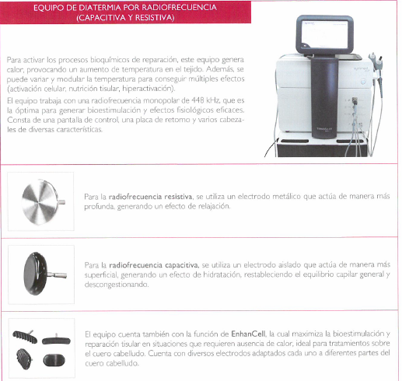

EQUIPOS DE TRATAMIENTOS
EQUIPO DE DIATERMIA POR RADIOFRECUENCIA (CAPACITIVA Y RESISTIVA) Para activar los procesos bioquímicos de reparación, este equipo genera calor, provocando un aumento de temperatura en el tejido. Además, se puede variar y modular la temperatura para múltiples efectos (activación celular, nutrición tisular, hiperactivación). El equipo trabaja con una radiofrecuencia monopolar de 448 kHz, que es la óptima para generar bioestimulación y efectos fisiológicos eficaces. Consta de una pantalla de control, una placa de retorno y varios cabezales de diversas características. | EQUIPO DE DIATERMIA POR RADIOFRECUENCIA (CAPACITIVA Y RESISTIVA) Para activar los procesos bioquímicos de reparación, este equipo genera calor, provocando un aumento de temperatura en el tejido. Además, se puede variar y modular la temperatura para múltiples efectos (activación celular, nutrición tisular, hiperactivación). El equipo trabaja con una radiofrecuencia monopolar de 448 kHz, que es la óptima para generar bioestimulación y efectos fisiológicos eficaces. Consta de una pantalla de control, una placa de retorno y varios cabezales de diversas características. | EQUIPO DE DIATERMIA POR RADIOFRECUENCIA (CAPACITIVA Y RESISTIVA) Para activar los procesos bioquímicos de reparación, este equipo genera calor, provocando un aumento de temperatura en el tejido. Además, se puede variar y modular la temperatura para múltiples efectos (activación celular, nutrición tisular, hiperactivación). El equipo trabaja con una radiofrecuencia monopolar de 448 kHz, que es la óptima para generar bioestimulación y efectos fisiológicos eficaces. Consta de una pantalla de control, una placa de retorno y varios cabezales de diversas características.
Para la radiofrecuencia resistiva, se utiliza un electrodo metálico que actúa de manera más profunda, generando un efecto de relajación. | Para la radiofrecuencia resistiva, se utiliza un electrodo metálico que actúa de manera más profunda, generando un efecto de relajación. | Para la radiofrecuencia resistiva, se utiliza un electrodo metálico que actúa de manera más profunda, generando un efecto de relajación.
Para la radiofrecuencia capacitiva, se utiliza un electrodo aislado que actúa de manera más superficial, generando un efecto de hidratación, restableciendo el equilibrio capilar general y descongestionando. | Para la radiofrecuencia capacitiva, se utiliza un electrodo aislado que actúa de manera más superficial, generando un efecto de hidratación, restableciendo el equilibrio capilar general y descongestionando. | Para la radiofrecuencia capacitiva, se utiliza un electrodo aislado que actúa de manera más superficial, generando un efecto de hidratación, restableciendo el equilibrio capilar general y descongestionando.
El equipo cuenta también con la función de EnhanCell, la cual maximiza la bioestimulación y reparación tisular en situaciones que requieren ausencia de calor, ideal para tratamientos sobre el cuero cabelludo. Cuenta con diversos electrodos adaptados cada uno a diferentes partes del cuero cabelludo. | El equipo cuenta también con la función de EnhanCell, la cual maximiza la bioestimulación y reparación tisular en situaciones que requieren ausencia de calor, ideal para tratamientos sobre el cuero cabelludo. Cuenta con diversos electrodos adaptados cada uno a diferentes partes del cuero cabelludo. | El equipo cuenta también con la función de EnhanCell, la cual maximiza la bioestimulación y reparación tisular en situaciones que requieren ausencia de calor, ideal para tratamientos sobre el cuero cabelludo. Cuenta con diversos electrodos adaptados cada uno a diferentes partes del cuero cabelludo.

Slide 16
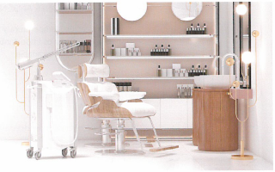
💇‍♀️MEDIDAS DE PREPARACIÓN DE
LA CABINA DE TRATAMIENTOS CAPILARES
🔹 ¿POR QUÉ ES IMPORTANTE?
La correcta preparación de la cabina
es esencial para garantizar:
✅ Seguridad del cliente y del profesional
✅ Higiene rigurosa en el entorno de trabajo
✅ Confort durante todo el tratamiento
🔹 ¿QUÉ REPRESENTA ESTE PROCEDIMIENTO?
• Forma parte del protocolo previo a cualquier intervención capilar
• Refleja el compromiso del centro con la calidad del servicio
• Asegura el cumplimiento de la normativa vigente

Slide 17
2.1. CONDICIONES DE SEGURIDAD E HIGIENE
Existe una normativa que detalla las normas de seguridad del centro de trabajo (instalaciones) y el mantenimiento de los aparatos:
► Toda local destinado a realizar tratamientos capilares debe estar bien conservado, limpio y desinfectado. Su limpieza será diaria.
► La lencería general (uniforme, batas, toallas, etc.) debe lavarse y desinfectarse con agua caliente a temperaturas elevadas. Hay que renovarlas para cada cliente.
► Toda útil de un solo uso o susceptible de atravesar la piel será des­ echado en los contenedores de residuos.
► El material que no sea desechado se esterilizará y se guardará en zonas asépticas. Los útiles se limpiarán con detergente y agua, y posteriormente se los someterá a un proceso de desinfección o esterilización.
► El mobiliario debe limpiarse y desinfectarse a diario.
► El profesional con heridas, quemaduras u otras lesiones debe prote­ gerlas y cubrirlas con apósitos impermeables. En caso de no hacerlo, evitará el contacto directo con los clientes.
► Todo profesional se lavará las manos antes de iniciar cada actividad.
► Los equipos de diagnóstico, envases y materiales quedarán siempre ordenados y disponibles para su uso al acabar los tratamientos.
► La cabina de tratamiento debe de quedar limpia y ventilada entre sesiones.
► En el caso de que se termine algún producto o material, se repondrá antes de que entre el cliente siguiente.
► Los utensilios se limpiarán con agua y detergente.
► El material desechable se eliminará.
► Los útiles empleados se introducirán en un germicida durante un tiem­po estimado de tres a cinco minutos.

Slide 18
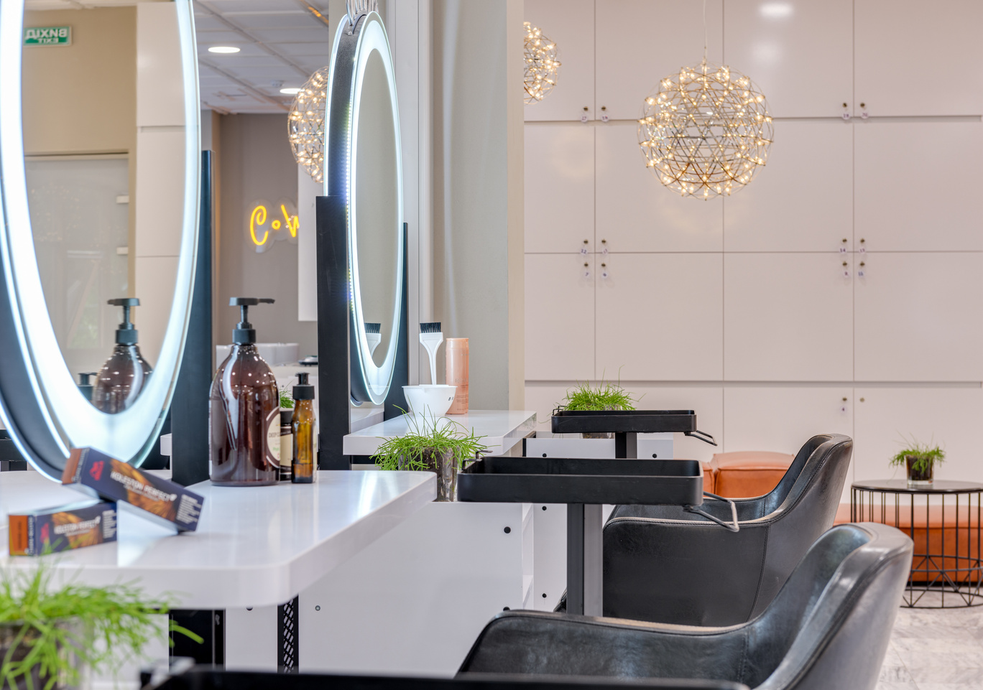


2.2. CONDICIONES AMBIENTALES
La iluminación, temperatura y ventilación de la zona de tratamientos ca­pilares son factores importantes que hay que controlar adecuadamente para que resulte agradable.
· Iluminación
Será suave, evitando la luz directa. Las paredes se pintarán en tonos cálidos para favorecer la relajación.
· Temperatura
Será agradable y graduable, ya que no todas las personas tienen la misma temperatura corporal; al mantenerla en torno a 24ºC se asegura que el cliente no sienta frío y pueda relajarse.
· Ambientación sonora
Debe ser tranquila, tratando de evitar que lleguen sonidos del exterior. Se puede habilitar un hilo musical que ayude al cliente a aislarse.

Slide 19
3. OPERACIONES DE PREPARACIÓN DE MEDIOS TÉCNICOS, APARATOS Y COSMÉTICOS
🔹 IMPORTANCIA DEL PROCESO
LA CORRECTA PREPARACIÓN DE LOS MEDIOS TÉCNICOS, APARATOS Y COSMÉTICOS ES CLAVE PARA:
• ✅ GARANTIZAR LA SEGURIDAD DEL CLIENTE
• ✅ ASEGURAR LA EFICACIA DEL TRATAMIENTO
• ✅ CUMPLIR CON LOS ESTÁNDARES PROFESIONALES DEL CENTRO
🧴 SELECCIÓN DE MATERIALES Y EQUIPOS
🔍 SE ELIGEN SEGÚN EL DIAGNÓSTICO CAPILAR, ADAPTÁNDOSE A LAS NECESIDADES DEL CUERO CABELLUDO Y TIPO DE ALTERACIÓN
🧪 SE SELECCIONAN EQUIPOS, UTENSILIOS Y COSMÉTICOS COMPATIBLES CON EL PROTOCOLO
🧼 LOS MATERIALES NO DESECHABLES DEBEN ESTAR DESINFECTADOS O ESTERILIZADOS, SEGÚN NORMATIVA VIGENTE

Slide 20
ORGANIZACIÓN DEL ESPACIO DE TRABAJO
🔹 EN EL SALÓN DE PELUQUERÍA
• Mantener la zona de tratamientos ordenada y funcional
• Ubicar los medios técnicos en carritos auxiliares o superficies accesibles
🔹 EN LA CLÍNICA CAPILAR
• Las cabinas suelen ser más reducidas, por lo que:
• Se recomienda disponer solo del equipo imprescindible
• Evitar desplazamientos innecesarios
• Optimizar el tiempo de trabajo

Slide 21





🧪 PREPARACIÓN DE COSMÉTICOS
🔹 SELECCIÓN Y ORGANIZACIÓN PREVIA
• Elegir los productos necesarios antes del tratamiento
• Mantenerlos organizados y etiquetados correctamente
🔹 VERIFICACIÓN TÉCNICA
• Comprobar la fecha de caducidad
• Revisar las condiciones de conservación
• Confirmar la compatibilidad con el protocolo aplicado
🔹 CONOCIMIENTO PROFESIONAL
• Conocer la composición de cada producto
• Dominar su modo de aplicación
• Anticipar posibles reacciones o contraindicaciones

Slide 22



REVISIÓN Y MANTENIMIENTO DE APARATOS
🔹 ANTES DE CADA USO
• Revisar el estado técnico del aparato
• Comprobar su funcionamiento correcto
• Verificar el cumplimiento de normas de seguridad e higiene
🔹 DISPONIBILIDAD OPERATIVA
• Asegurar que los aparatos estén listos y funcionales
• Garantizar la ejecución segura y eficaz del tratamiento
🔹 MANTENIMIENTO PERIÓDICO
• Seguir las indicaciones del fabricante y del servicio técnico autorizado
• Registrar cada revisión en una ficha de mantenimiento actualizada

Slide 23
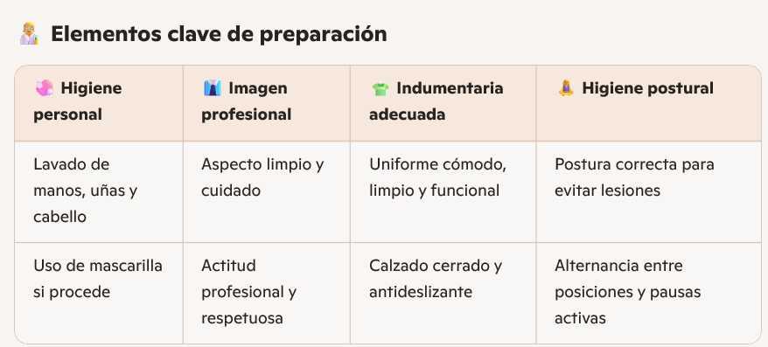
4. MEDIDAS DE PREPARACIÓN DEL PROFESIONAL En peluquería y clínica capilar
🔹 Antes de iniciar cualquier tratamiento capilar, el profesional debe garantizar:
  🛡️ Seguridad
  🧼 Higiene
  😌 Comodidad para él y para el cliente

Slide 24
🧼 4.1. HIGIENE PERSONAL DEL PROFESIONAL
🔹 REFLEJO DE PROFESIONALIDAD
La higiene personal es clave para transmitir seriedad, respeto y compromiso con el entorno sanitario y estético.
✅ RECOMENDACIONES ESENCIALES
👩‍🎓 Apariencia limpia y cuidada
Cabello recogido y aseado
💄 Imagen discreta
Maquillaje natural en mujeres; barba arreglada o afeitado en hombres
✋ Manos limpias
Uñas cortas, sin esmaltes llamativos
🌸 Fragancias suaves
Evitar aromas intensos
😮‍💨 Halitosis
Uso de espráis bucales si es necesario
🧼 Lavado de manos obligatorio
Antes y después de cada tratamiento, incluso tras interrupciones
🩹 Lesiones cutáneas
Cubrirlas o evitar el contacto directo
❄️ Manos frías
Frotarlas suavemente antes del contacto con el cliente

Slide 25
👔 4.2. IMAGEN E INDUMENTARIA
🔹 Tu imagen habla por ti
Transmitir confianza, respeto y profesionalidad empieza por cómo te presentas.
✅ REQUISITOS CLAVE
💍 Sin accesorios innecesarios
Evita anillos, pulseras, relojes u otros complementos que dificulten el trabajo
👕 Ropa profesional
Limpia, de colores neutros (preferiblemente blanco), transpirable y holgada
🔘 Diseño funcional
Sin botones frontales, con manga corta para evitar enganches con el cabello
👟 Calzado adecuado
Cómodo, cerrado, transpirable y con ligera elevación para cuidar la espalda

Slide 26
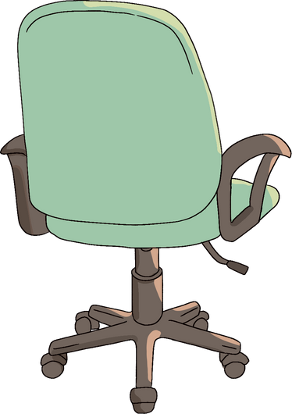

🧍‍♀️ 4.3. HIGIENE POSTURAL
🔹 Cuida tu cuerpo, protege tu futuro
La postura correcta previene lesiones musculoesqueléticas, especialmente en la zona lumbar y cervical.
✅ RECOMENDACIONES CLAVE
🦵 Rodillas flexionadas y espalda recta
Para distribuir el peso corporal de forma equilibrada
🧠 Cabeza alineada
Evita mantenerla agachada por largos periodos
🙅‍♂️ Evita elevar los brazos
No mantenerlos por encima de los hombros durante mucho tiempo
💺 Taburetes ergonómicos
Regulables en altura, con respaldo y base giratoria para facilitar el movimiento
🧦 Medias de compresión
Recomendadas para prevenir problemas circulatorios en jornadas prolongadas

Slide 27
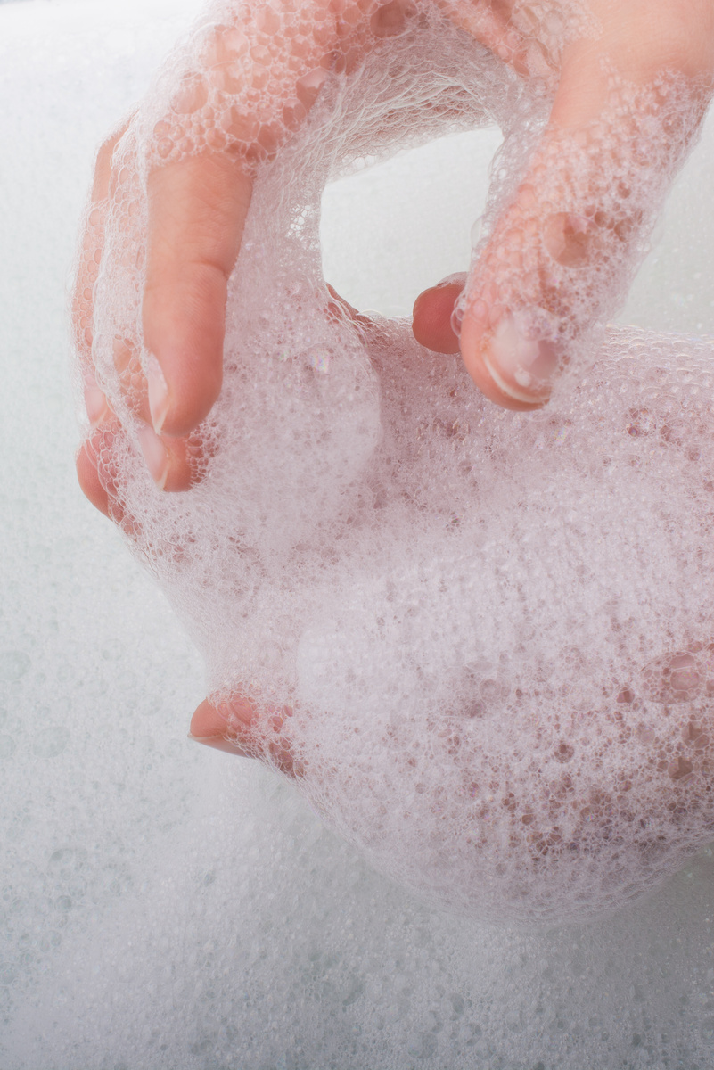
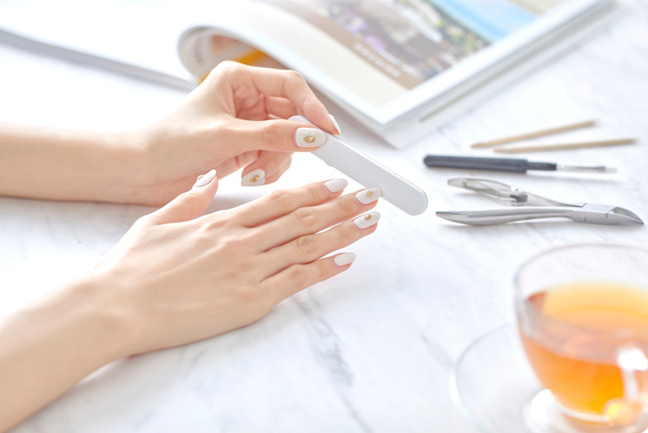
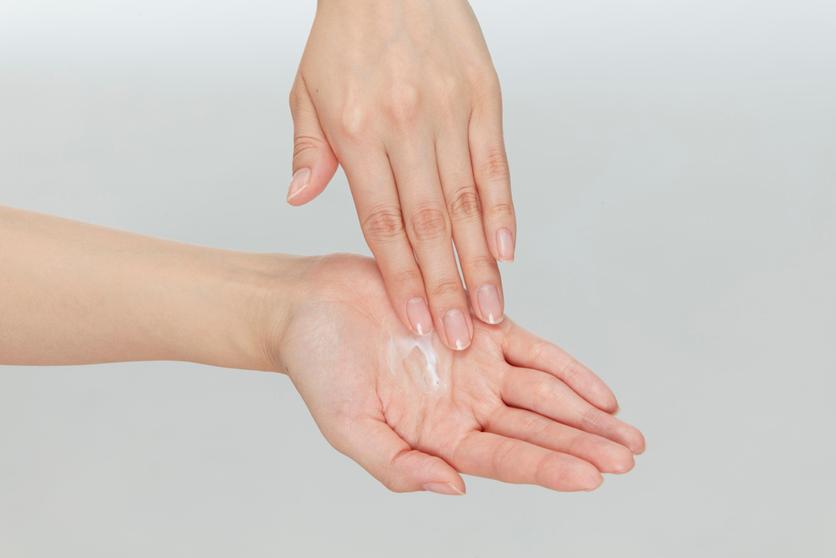
✋ CUIDADO Y FORTALECIMIENTO DE LAS MANOS DEL PROFESIONAL CAPILAR
🔹 TUS MANOS, TU HERRAMIENTA MÁS VALIOSA
Fundamentales en tratamientos capilares y masajes, requieren atención diaria para
mantener fuerza, sensibilidad y flexibilidad.
🧼 CUIDADOS ESENCIALES
🧴 Higiene rigurosa
Lavado frecuente + hidratación con productos específicos
🧤 Protección ante químicos
Evitar contacto directo con productos agresivos sin guantes
💅 Uñas cuidadas
Cortas, limpias y sin esmaltes decorativos que interfieran
🩹 Atención a lesiones
Proteger grietas, irritaciones o heridas
🧘‍♀️ Pausas activas
Estiramientos y movimientos suaves para relajar la musculatura

Slide 28
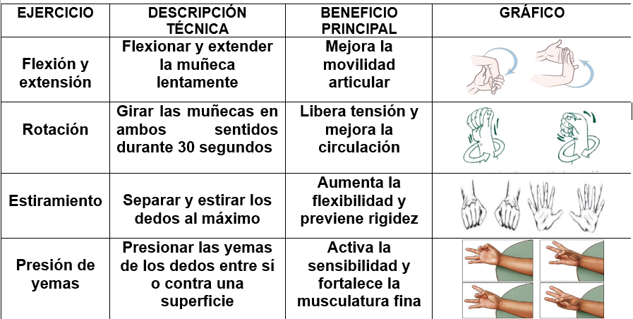
EJERCICIOS DE FORTALECIMIENTO Y MOVILIDAD
La práctica regular de ejercicios específicos ayuda a prevenir lesiones como tendinitis, síndrome del túnel carpiano o fatiga muscular. Se recomienda realizar estos ejercicios al inicio y al final de la jornada, así como en pausas breves entre servicios.

Slide 29
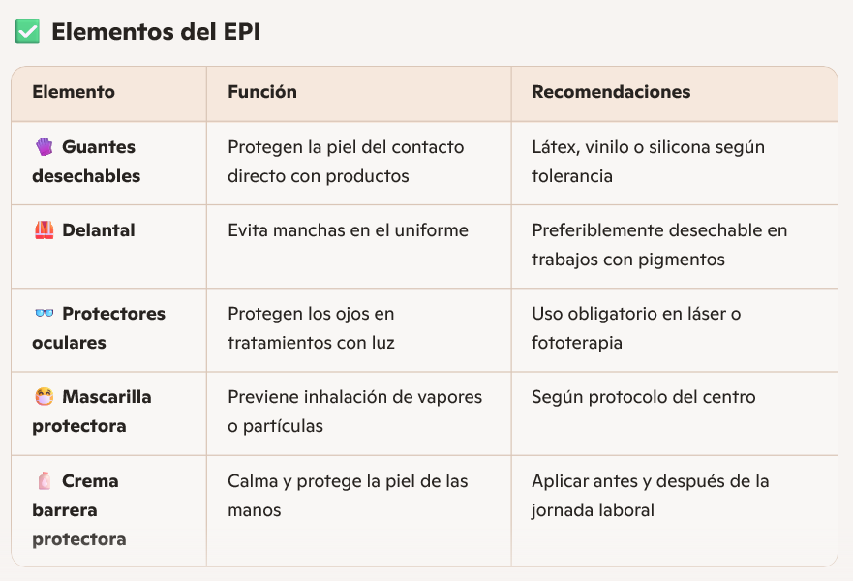
🧤 4.4. MEDIDAS DE PROTECCIÓN PARA EL PROFESIONAL CAPILAR
🔹 El EPI como garantía de seguridad
El Equipo de Protección Individual es esencial para proteger la salud del profesional y ofrecer un servicio higiénico y seguro al cliente.

Slide 30
🚑 FORMACIÓN EN PRIMEROS AUXILIOS
Preparación ante incidentes en el entorno profesional
🔹 ¿Por qué es importante?
El profesional capilar debe estar preparado para actuar con rapidez y eficacia ante cualquier accidente o emergencia que pueda surgir en el centro de trabajo.
🛡️ Responsabilidad empresarial
La empresa debe garantizar la formación en:
• Prevención de riesgos laborales
• Actuación en caso de accidente
• Esta formación debe incluir:
🧠 Nociones básicas de primeros auxilios
🩹 Técnicas de actuación inmediata
📞 Protocolo de comunicación y alerta

Slide 31
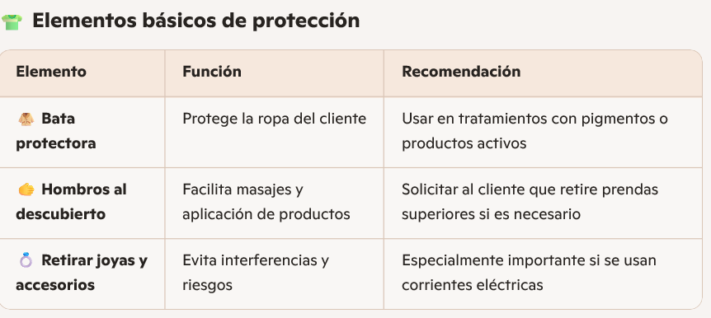
🧍‍♂️ MEDIDAS DE PROTECCIÓN DEL CLIENTE
Indumentaria y Posiciones Anatómicas Aconsejables
🗣️ Recepción y actitud profesional
• El cliente debe sentirse bien recibido y acompañado tras el diagnóstico.
• La actitud del profesional y el ambiente de la sala influyen directamente en la confianza.
• Evita mostrar prisa: transmite dedicación y tranquilidad.

Slide 32


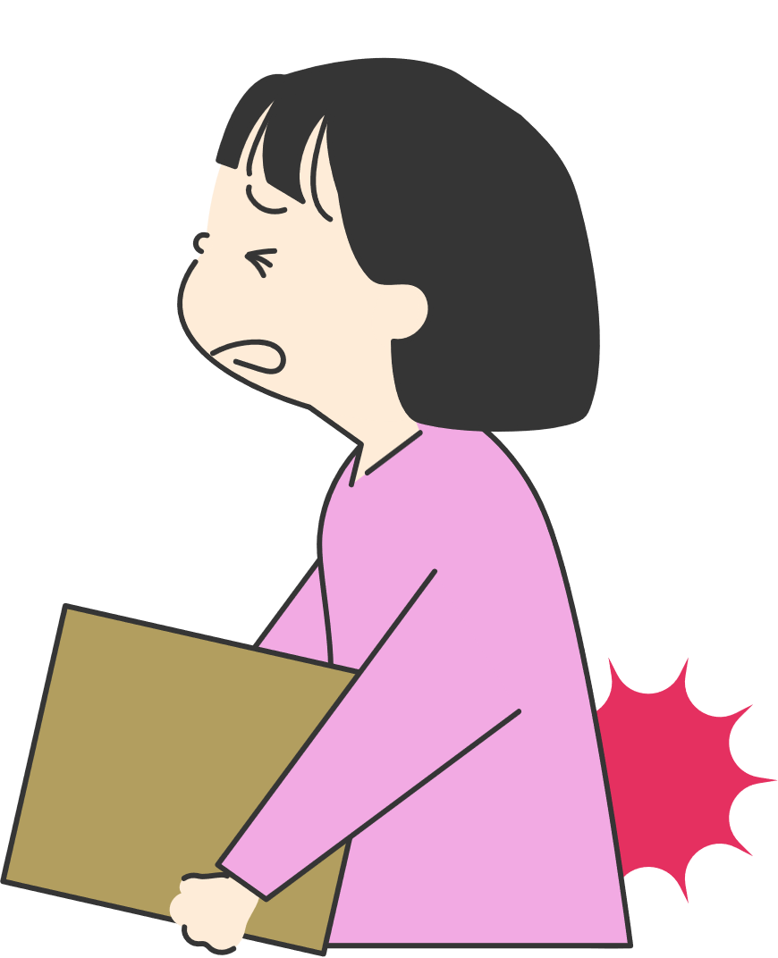
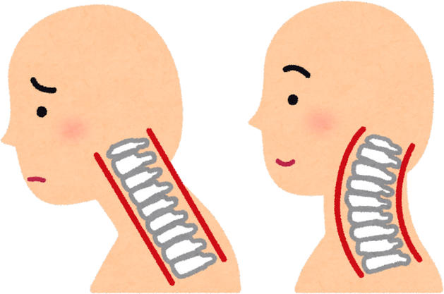
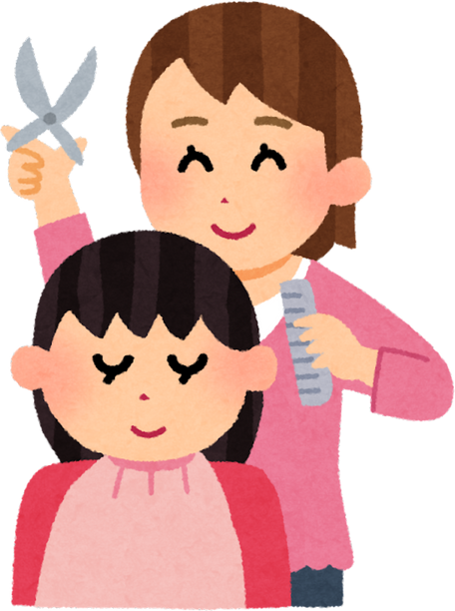
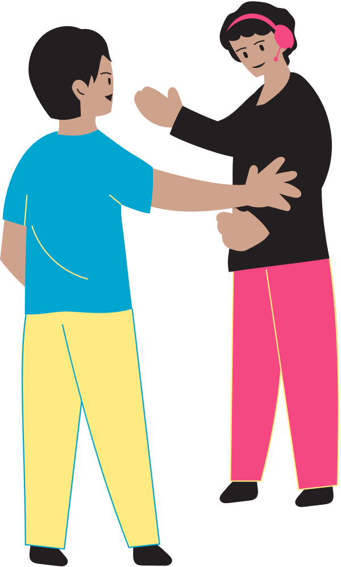
🧘‍♀️ POSICIÓN ANATÓMICA Y COMUNICACIÓN
Bienestar físico y emocional del cliente
🪑 Posición anatómica recomendada
• Acomodar al cliente en un sillón anatómico que favorezca la postura natural.
• Invitarle a permanecer relajado, con:
• 🦵 Piernas separadas
• 💪 Brazos a los lados, apoyados sobre el reposabrazos
Esta postura facilita la aplicación de tratamientos y mejora la experiencia del cliente.
🤝 Comunicación y respeto
• El cliente debe sentirse atendido en todo momento
• Evitar comentarios incómodos o invasivos
• Explicar el tratamiento con claridad y honestidad
• No generar expectativas irreales
• Fomentar la confianza y la transparencia

Slide 33
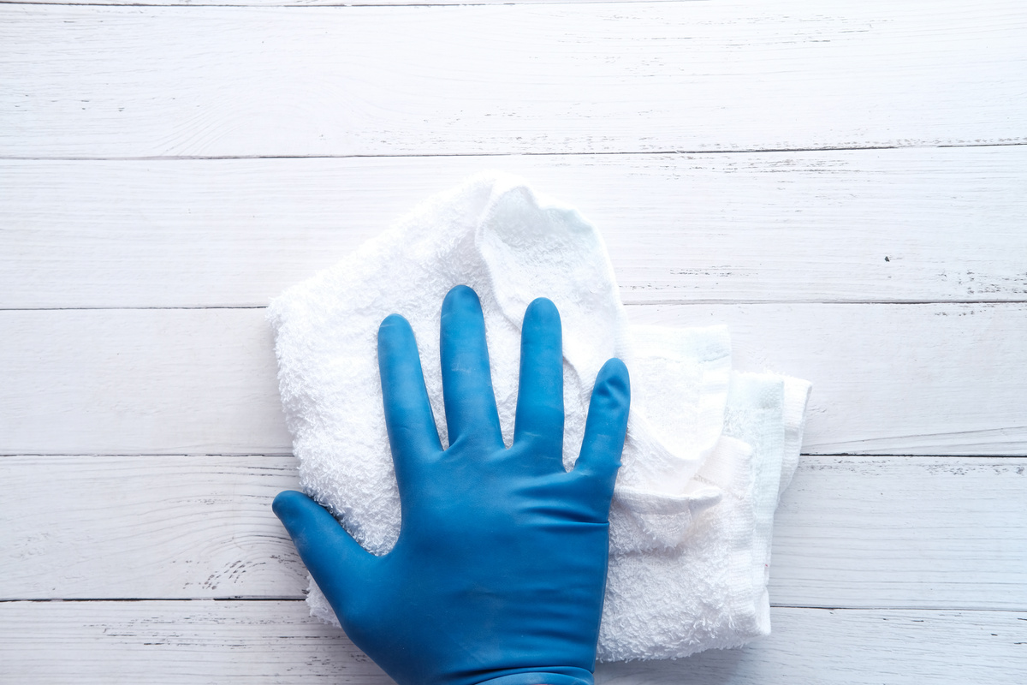
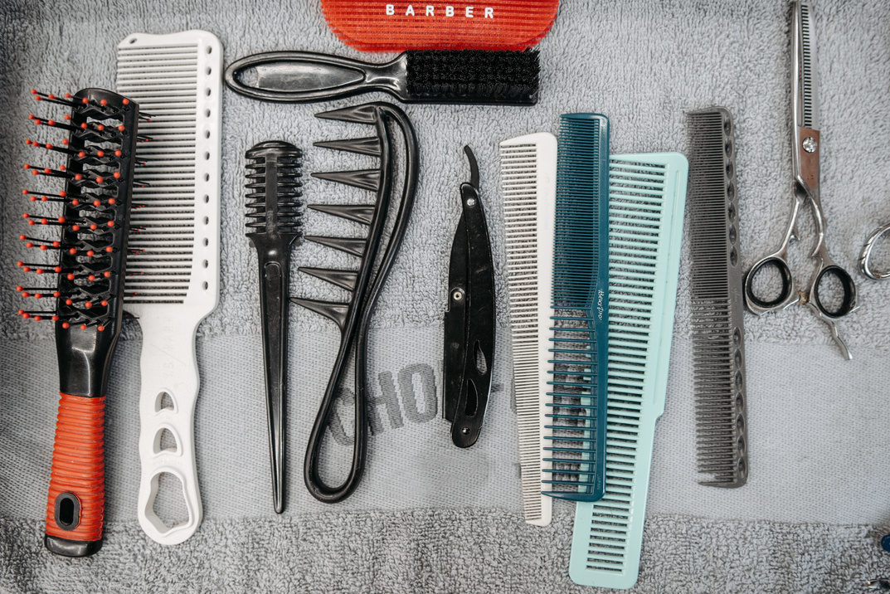
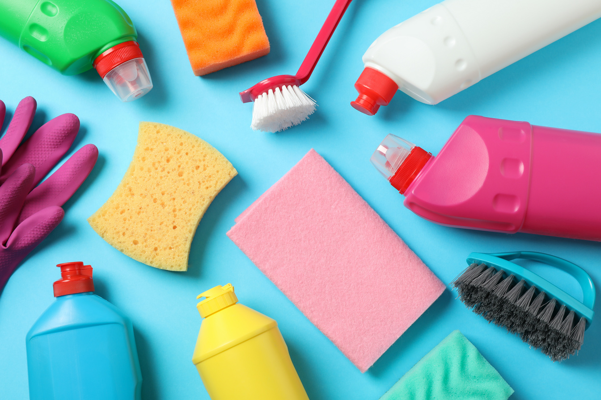
🧪 CRITERIOS DE HIGIENE, DESINFECCIÓN Y ESTERILIZACIÓN
Aplicación segura de tratamientos capilares
🔍 Principios básicos
Todos los materiales y equipos utilizados deben pasar por un proceso riguroso de:
🧼 Limpieza: eliminación de residuos visibles(polvo, grasa, restos de producto).
🧴 Desinfección: reducción de microorganismos patógenos mediante productos químicos específicos.
🔬Esterilización: eliminación total de microorganismos, incluyendo esporas, mediante calor, vapor o radiación.
Este protocolo garantiza:
✅ Prevención de infecciones
✅ Evita la contaminación cruzada entre clientes y profesionales
✅ Refuerza la confianza en el entorno clínico o estético

Slide 34



🧠 NOTAS CLAVE
🔍 Principios esenciales
🧼 La limpieza debe realizarse siempre antes de cualquier otro método
🧴 La desinfección es suficiente para herramientas que no penetran la piel
🔬 La esterilización es obligatoria para instrumentos que entran en contacto con fluidos o zonas sensible

Slide 35
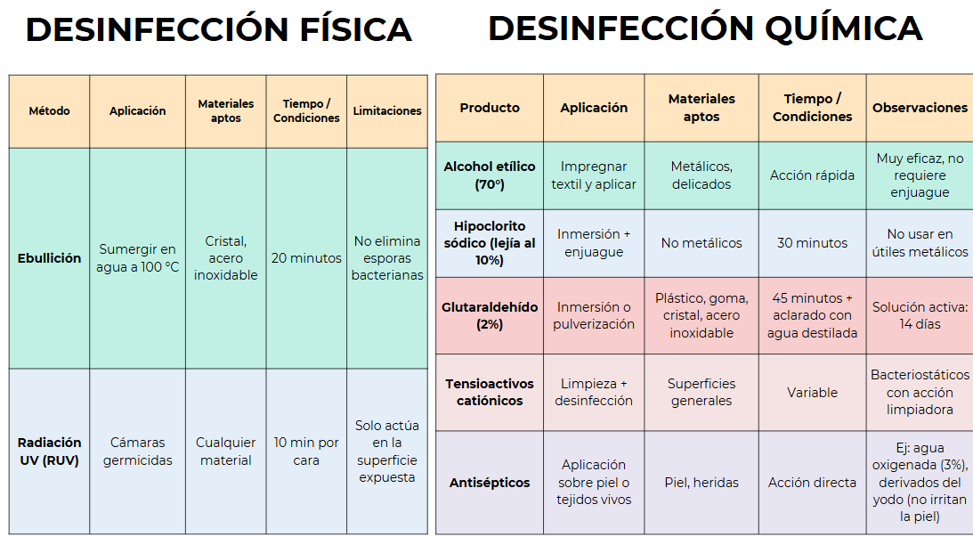

Slide 36
